Slide 1
Neuronas sensoriales de la piel
Universidad de Concepción
Facultad de Educación
Departamento de Ed. Física
Análisis del movimiento deportivo
Alumno: Gustavo A. Reyes L
Profesor: Rubén Muñoz
Universidad de Concepción, Ciudad universitaria, 18-11-2015
Notes:
Esta plantilla se puede usar como archivo de inicio para presentar materiales educativos en un entorno de grupo.
Secciones
Para agregar secciones, haga clic con el botón secundario del mouse en una diapositiva. Las secciones pueden ayudarle a organizar las diapositivas o a facilitar la colaboración entre varios autores.
Notas
Use la sección Notas para las notas de entrega o para proporcionar detalles adicionales al público. Vea las notas en la vista Presentación durante la presentación.
Tenga en cuenta el tamaño de la fuente (es importante para la accesibilidad, visibilidad, grabación en vídeo y producción en línea)
Colores coordinados
Preste especial atención a los gráficos, diagramas y cuadros de texto.
Tenga en cuenta que los asistentes imprimirán en blanco y negro o escala de grises. Ejecute una prueba de impresión para asegurarse de que los colores son los correctos cuando se imprime en blanco y negro puros y escala de grises.
Gráficos y tablas
En breve: si es posible, use colores y estilos uniformes y que no distraigan.
Etiquete todos los gráficos y tablas.

Slide 2
¿Qué es una neurona sensorial?
UNA VERDADERA ALARMA
La piel es sensible a mucha situaciones diferentes,.El calor, el frio , el dolor, el tacto y la presión generan estímulos, lo que son captados por receptores especializados encargados de transmitirá al cerebro información útil acerca del entorno. La mayoría de estos mensajes evitan que te dañes o lastimes a tu cuerpo y duran una fracción de segundo
Notes:
Ésta es otra opción para una diapositiva Información general que usa transiciones.

Slide 3
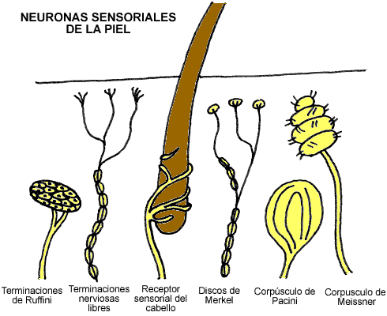

Slide 4
Las neuronas sensoriales o sensitivas se clasifican típicamente como las neuronas responsables de la conversión de los estímulos externos del medio en estímulos internos. Se activan a través del input sensorial (visión, tacto, oído, etc), y mandan proyecciones al sistema nervioso central que transmite información sensorial al cerebro o la médula espinal. Al contrario que las neuronas del sistema nervioso central, cuyos inputs provienen de otras neuronas, las neuronas sensoriales se activan por modalidades físicas tales como la luz, el sonido y la temperatura.

Slide 5
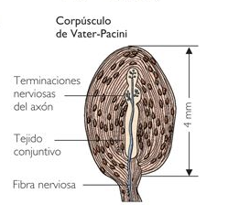
Corpúsculo de Paccini
Los corpúsculos de Pacini son células de la piel que se alojan en la capa profunda de la dermis. Son sensibles a las vibraciones intensas y profundas (aquellas comprendidas entre 30 y 1500 Hertz) y son particularmente eficaces cuando las frecuencias se sitúan alrededor de 300 Hz. Contrariamente a otros mecanoreceptores, los corpúsculos de Pacini no son sensibles a la velocidad pura sino a las variaciones de velocidad (aceleraciones) y a las presiones fuertes (estiramientos, distensiones y deformaciones de la piel).
Se encuentran en la profundidad de los tejido, reaccionan a compresión rápida , estiramiento rápido o cualquier otra deformación tisular rápida. La señal transmitida por el corpúsculo de paccini dura solo una pequeña fracción de segundo

Slide 6
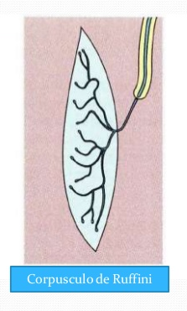
Corpúsculo de Ruffini
Los corpúsculos de Ruffini son receptores sensoriales situados en la piel, perciben los cambios de temperatura relacionados con el calor y registran su estiramiento. Identifican la deformación continua de la piel y tejidos profundos (se encuentran en la dermis profunda). Son especialmente sensibles a estas variaciones y están situados en la superficie de la piel en la cara dorsal de las manos. Tienen una porción central dilatada con la terminación nerviosa.
Son un tipo de mecanorreceptor de pequeño tamaño y poco abundantes (junto a los de Pacini suman unos 35.000 extendidos por todo el cuerpo). Se encuentran incluidos en el tejido conjuntivo, además cumple como función de termoreceptor al percibir el calor.

Slide 7
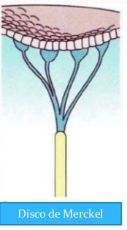
Corpúsculos de tacto de Merkel (Células de Merkel)
Son células capaces de actuar como receptores sensitivos a la presión. Son células especializadas del epitelios estratificado de la epidermis, concentradas en la palma de la mano y la planta de los pies. Las células de Merkel se ubican entre las células de la capa germinativa y se asocian a las células epiteliales vecinas por medio de desmosomas y su citoplasma se caracteriza por su abundancia en filamentos intermedios de citoqueratina
Debido a su respuesta sostenida a la presión, las terminaciones nerviosas de Merkel se clasifican como de lenta adaptación, en contraste con los corpúsculos de Pacini (receptores de rápida adaptación que responden únicamente al inicio y final de la desviación mecánica, y a las vibraciones de alta frecuencia).

Slide 8
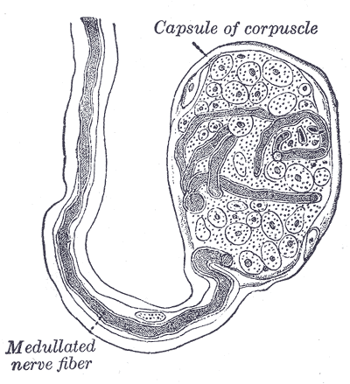
Corpusculo de krausse
Los corpúsculos de Krause son los bulbos encapsulados, su función principal es registrar la sensación de frío, fenómeno que se produce cuando entramos en contacto con un cuerpo o un espacio que está a menor temperatura que nuestro cuerpo. La sensibilidad es variable según la región de la piel que se considere. Sin embargo, su función en la actualidad no se define con claridad.1
Son variaciones anatómicas de los corpúsculos de Meissner.
Son corpúsculos táctiles localizados en el nivel profundo de la hipodermis en la piel, parecidos a los corpúsculos de Pacini, pero más pequeños (50 micras) y simplificados. Se encuentran en el tejido submucoso de la boca, la nariz, ojos, genitales, etc. de los cuales hay unos 260.000 extendidos por todo el cuerpo

Slide 9
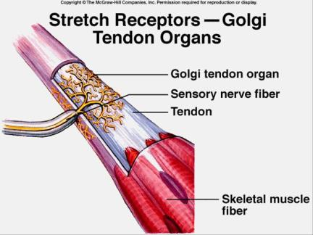
Órgano tendinoso de Golgi
El órgano tendinoso de Golgi (también llamado órgano de Golgi, órgano neurotendinoso o huso neurotendinoso) es un órgano receptor sensorial propioceptivo situado específicamente en los tendones de los músculos esqueléticos (próximo a la unión musculotendinosa).
Cuando el músculo genera fuerza, los terminales sensoriales se comprimen. Este estiramiento deforma los terminales del axón aferente Ib, provocando la apertura de un tramo sensible de canales de cationes.
Como resultado, el axón Ib se despolariza e inicia impulsos nerviosos que se propagan a la médula espinal. La frecuencia de las señales del potencial de acción de la fuerza está siendo repetida siempre por 10 a 20 unidades motoras en el músculo. Esto es representativo de toda la fuerza muscular.
La retroalimentación sensorial Ib genera reflejos espinales y supraespinales que controlan la contracción muscula

Slide 10
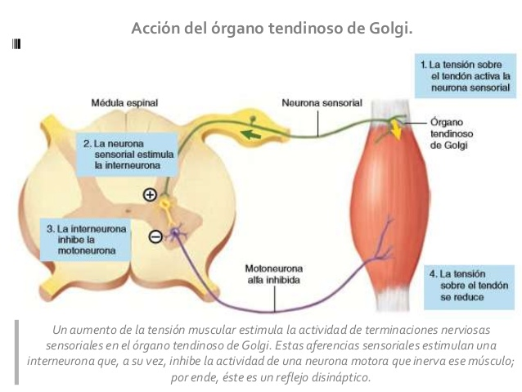

Slide 11
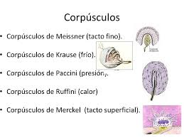

Slide 12
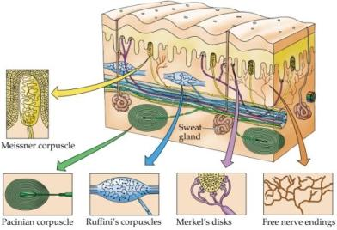
UBICACIÓN DE LOS CORPUSCULOS

Slide 13
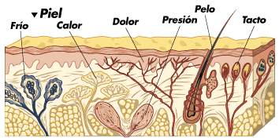
Cuadro Resumen

Slide 14
2.1. Discos de Merkel
Estan ubicados intraepitelialmente.
Se relacionan con tacto protopotico o grosero, es decir, aquel tacto que nos permite discriminar en forma burda acerca de las caracteristicas fisicas de alguna estructura (por ejemplo si es duro o blando).
2.2. Corpusculos de Meissner
Es una terminaci�n encapsulada, se encuentran en gran cantidad en los pulpejos de los dedos.
Se encuentran entre epidermis y dermis.
Se relacionan con el tacto y la vibraci�n de baja frecuencia (30 a 40 Hz) de la piel sin pelo, sobretodo en la palma de las manos.
Ayudan a discriminar en una superficie dura si estamos frente a madera, vidrio o cemento, por ejemplo (tacto epicr�tico).
2.3. Bulbo de� Krause (fr�o) y Bulbo de Ruffini (calor)
Son receptores de temperatura.
Son encapsulados.
2.4. Corp�sculos de Vater Paccini
Se encuentran en las capas m�s profundas de la piel (hipodermis).
Son mecanorreceptores sensibles a la vibraci�n, en el fondo, son fibras amiel�nicas rodeadas por c�lulas aplanadas que son fibroblastos y l�pidos.
Se descargan fundamentalmente ante est�mulos de presi�n.

